Slide 1
Fordøjelsessystemets opbygning og funktion

Slide 2
Mål
Dagens mål:
  At danne sig et overblik over opbygningen af fordøjelsessystemet og funktionen af fordøjelsessystemets organer.
Næste gang:
  Mere dybdegående forståelse af fordøjelsen af fedt, protein og kulhydrat.

Slide 3
Dagens program
Dagens figur
Overblik over opbygning og funktion af fordøjelsessystemet (skema).
Madens vej gennem fordøjelsessystemet (animation + mundtlig træning).

Slide 4
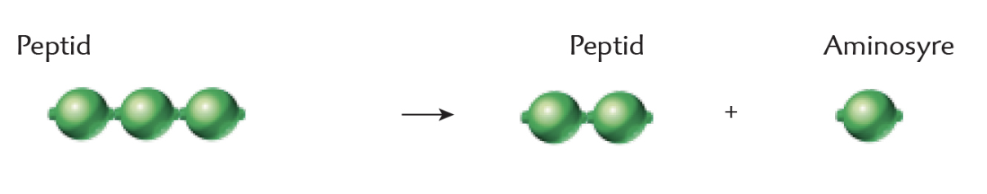
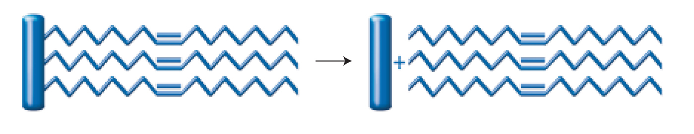
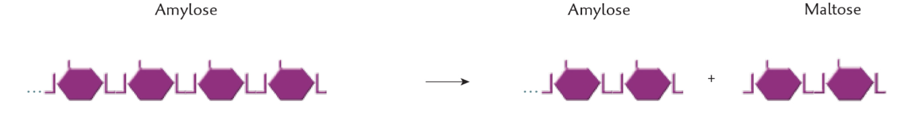
Dagens figur
Protase
Hvad viser figurerne?
Lipase
Amylase

Slide 5
Opbygning og funktion af fordøjelsessystemet
Arbejdsark

Slide 6
Overblik over madens vej gennem fordøjelsessystemet
Animation:
https://www.sundhed.dk/borger/patienthaandbogen/mave-og-tarm/om-mave-og-tarm/fordoejelsessystemet/

Slide 7
Overblik over madens vej gennem fordøjelsessystemet
Animation:
https://www.sundhed.dk/borger/patienthaandbogen/mave-og-tarm/om-mave-og-tarm/fordoejelsessystemet/
Opgave:
Lav sammen med din sidemakker en lille fremlæggelse om madens vej gennem fordøjelsessystemet, hvor I taler ind over animationen.

Slide 8
Overblik over madens vej gennem fordøjelsessystemet
Feedback:
Den lyttende gruppe giver feedback på følgende:
Hvad blev kommunikeret tydeligt? (begrund svaret)
Hvordan kunne kommunikationen forbedres?

Slide 9
Tavleøvelse
Mund
Opskriv madens vej fra mund til anus.
?
?
…
Anus

Slide 10
Tavleøvelse
Mund
Opskriv madens vej fra mund til anus.
Skriv ud for hvert organ, hvilken funktion organet har i fordøjelsen.
?
?
…
Anus

Slide 11
Repeter fordøjelsessystemets opbygning
http://biu.dk/IA/BIU/KAP5/Digestion/Digestion.html

